Slide 1
​SDO Moodle: Работа с журналом

Slide 2
Журнал Moodle – инструмент для обратной связи, мотивации и мониторинга
Для обратной связи. Понимает ли обучающийся материал курса, данной темы, текущего урока
Чтобы понимать насколько понял материал ученик на данный момент. То есть всегда, после повторения, можно дать возможность ученику перевыполнить задание.
Также можно вести Журнал прохождения курса – отмечать какие задания выполнены на определенные даты, отмечать какие именно задания для определенных обучающихся (варианты, сложности)

Slide 3
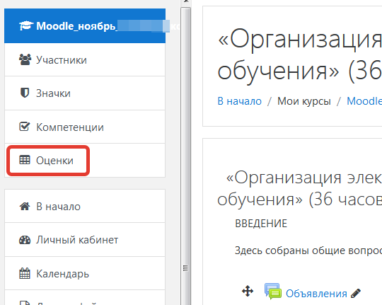
Журнал Moodle
Открываем в левой панели
В навигации кнопку
«Оценки»

Slide 4
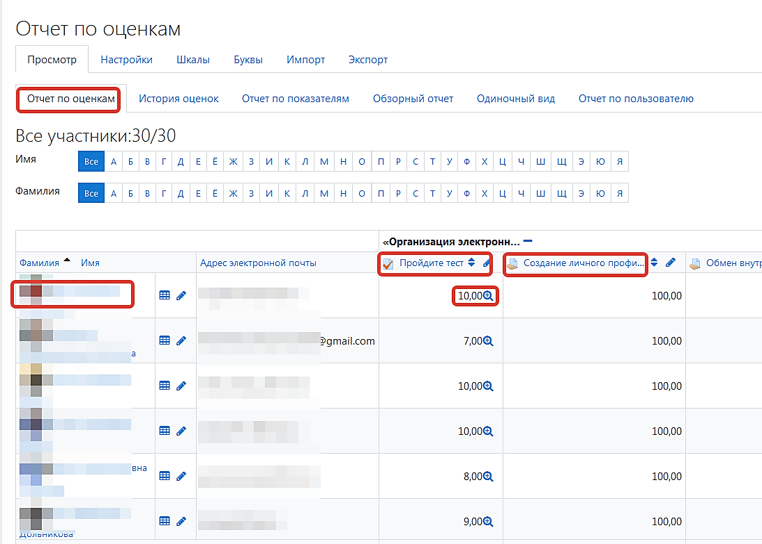
Вид журнала Moodle по оценкам
Журнал Moodle отображает ФИО обучающегося, оцениваемые элементы и баллы. В отдельных вкладках другие виды отчетов

Slide 5
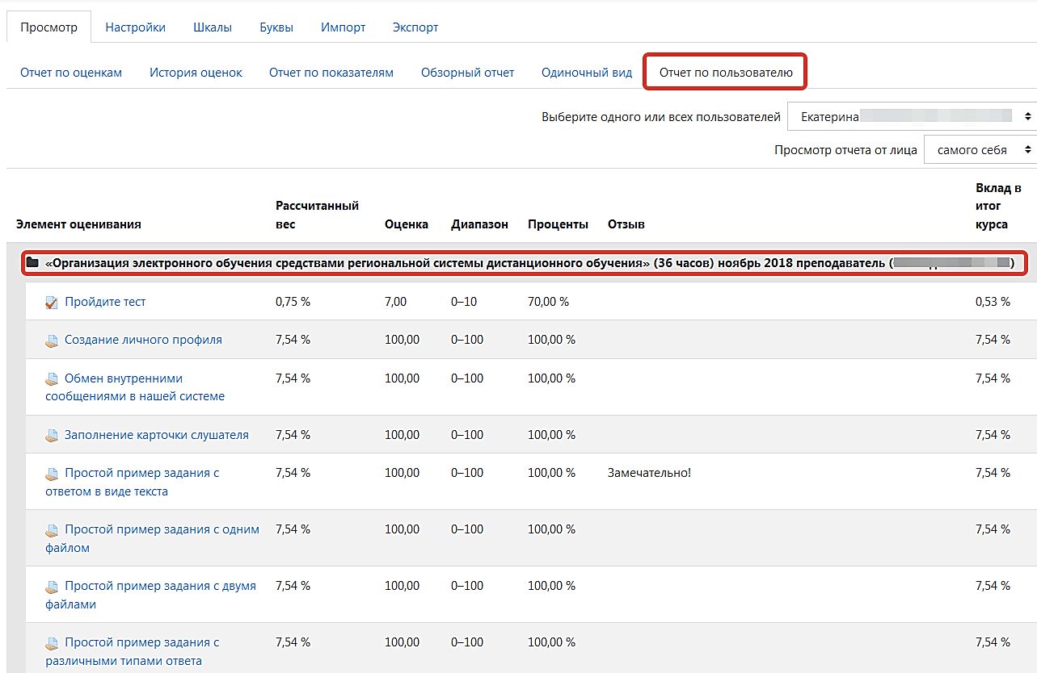
Вид журнала Moodle по пользователю

Slide 6
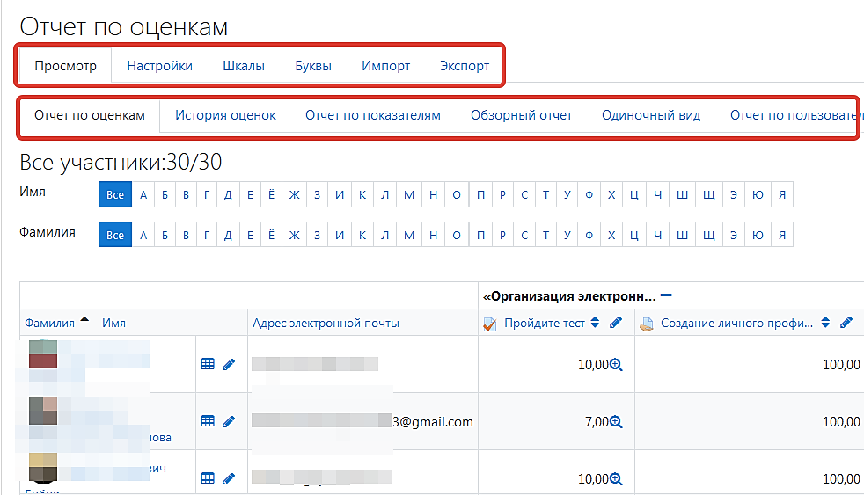
В горизонтальной навигации расположены вкладки вида журнала и настроек.

Slide 7
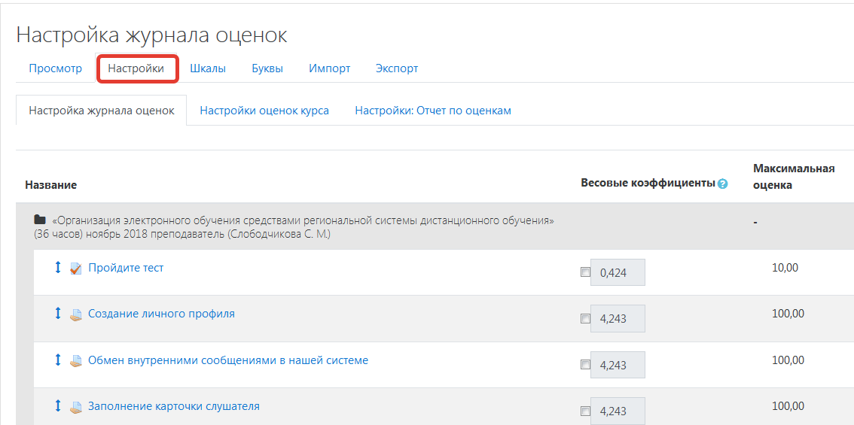
Структуризация
Для удобства, журнал можно структурировать по категориям – темам разделов/модулей.
Для добавления категорий, выбираем в вкладках «Настройки».
В диалоговом окне увидим все оцениваемые элементы Журнала, которые можно редактировать
Внизу экрана кнопка «Добавить категорию»

Slide 8
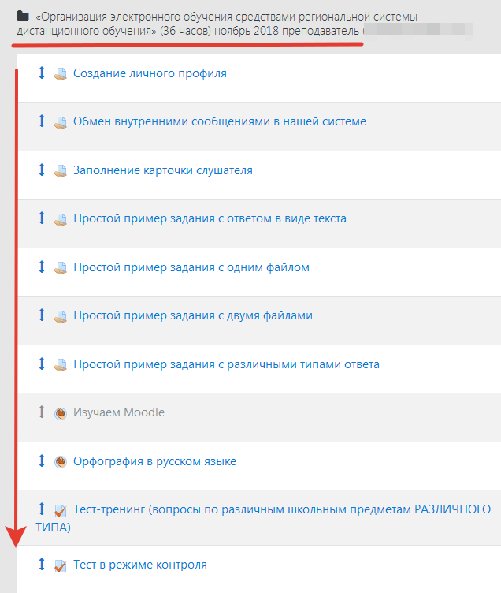
В структуре журнала пока только одна, общая категория – это название самого курса. Сами элементы представлены в том порядке, в котором созданы (если первое задание создано позже всех, в журнале оно будет в самом конце, что очень неудобно)

Slide 9
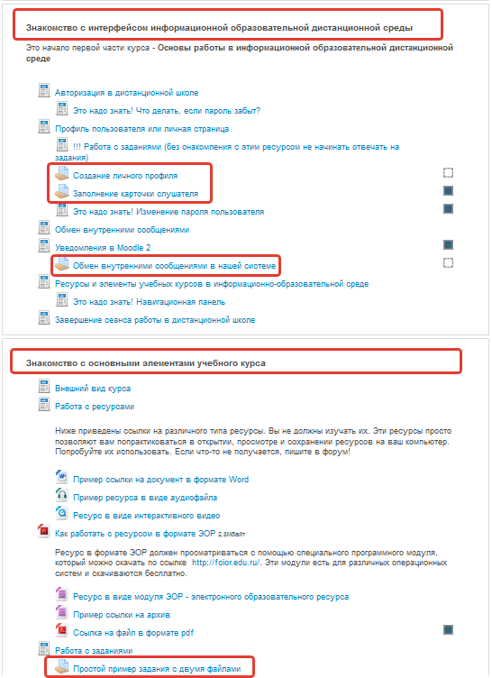
Подготовка к структуризации журнала
Предварительно из курса копируем в любой текстовый файл (блокнот, Word…) все названия разделов (тем, модулей) – они и будут категориями в журнале.
В каждой теме есть оцениваемые элементы, которые и поместим в соответствующие категории.
На примере:
Категория 1 «Знакомство с интерфейсом»
Оцениваемые элементы: «Создание личного профиля», «Заполнение карточки слушателя», «Обмен внутренними сообщениями в нашей системе»
Категория 2 «Знакомство с основными элементами учебного курса»
Оцениваемые элементы: «Простой пример задания с двумя файлами»

Slide 10
Добавление категории в журнале
Предварительно из курса скопировали все названия разделов (тем, модулей) – они и будут категориями.
В представлении «Настройки» прокручиваем вниз и нажимаем на «Добавить категорию»

Slide 11
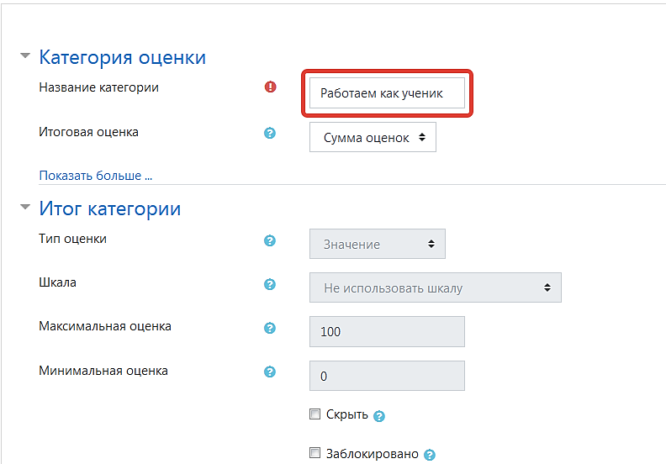
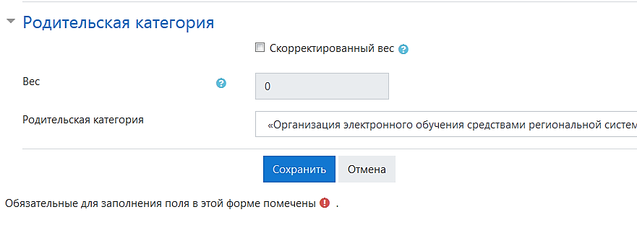
Добавляем категорию
1. Задаем название категории (вставляем первую тему из скопированного текста).
2. В настройках ничего не меняем.
3. Нажимаем «Сохранить».
4. В следующем окне нажимаем «Продолжить»

Slide 12
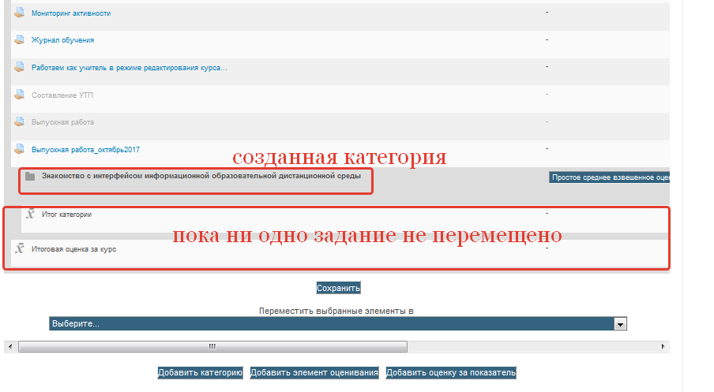
Категория в журнале

Slide 13
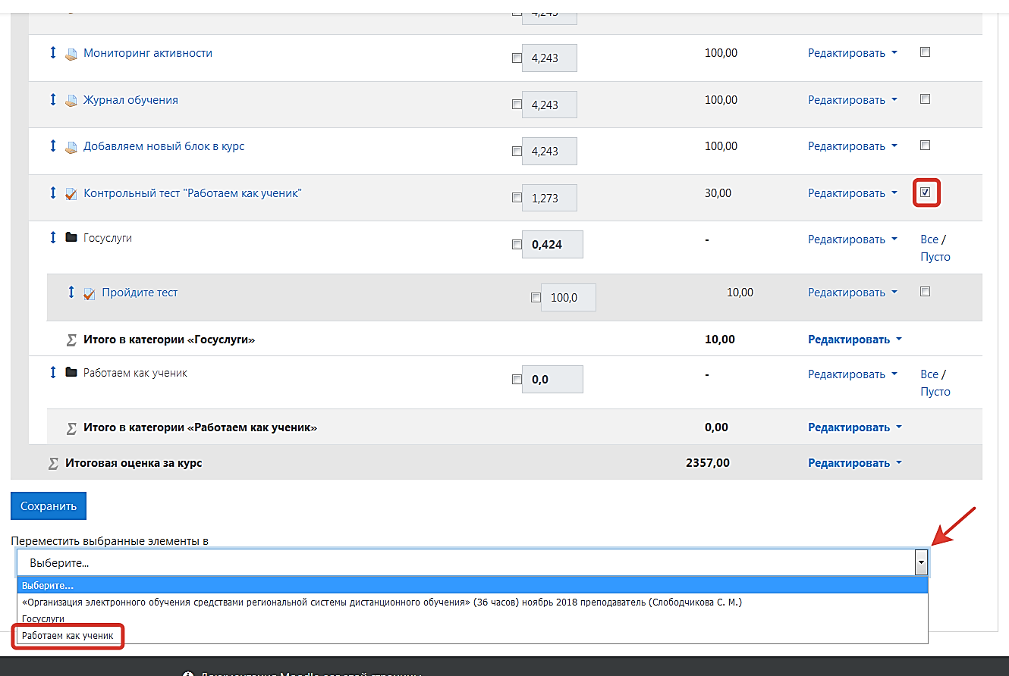
Находим три оцениваемых элемента, которые входят в эту тему в курсе обучения. Выставляем «галочки» и внизу журнала в строке «Переместить выбранные элементы в..» указываем созданную новую категорию

Slide 14
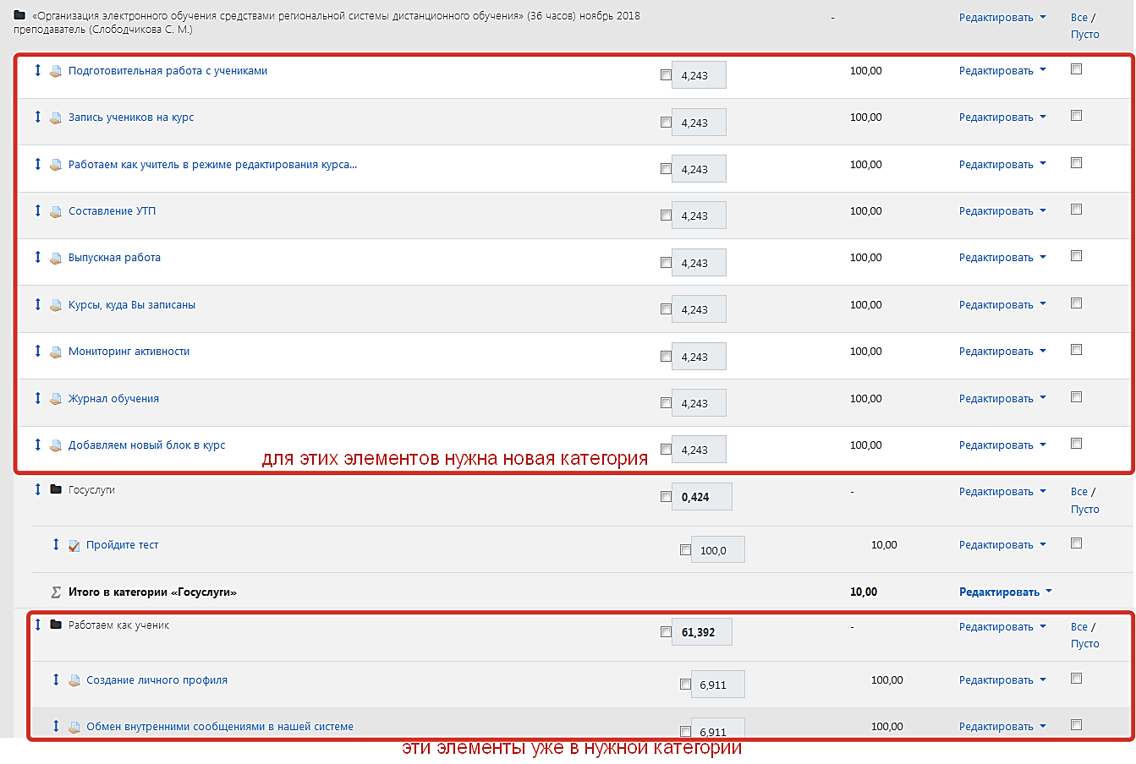
После перемещения, эти элементы уже в нужной категории.
Таким же образом создаем еще категории, пока не перечислим все темы в курсе.
Перемещаем оцениваемые элементы в нужные категории

Slide 15
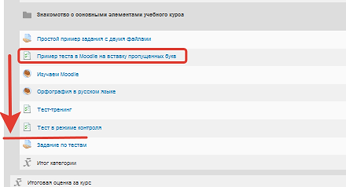
Так как созданные элементы находятся в журнале в том порядке, в каком созданы, некоторые из них придется перемещать уже внутри категории. Например этот тест должен «идти» позже всех тестов в теме…

Slide 16
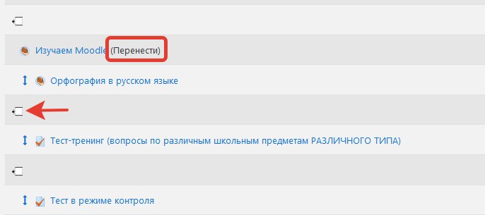
Перемещение элемента внутри категории
Для перемещения элемента внутри категории, нажимаем кнопку ↕ двухсторонняя стрелка.
Под каждым элементом появится прямоугольник с штрихпунктирными рамками.
В эти прямоугольник и можно перемещать выбранные элемент.
Для этого достаточно щелкнуть по этому прямоугольнику

Slide 17
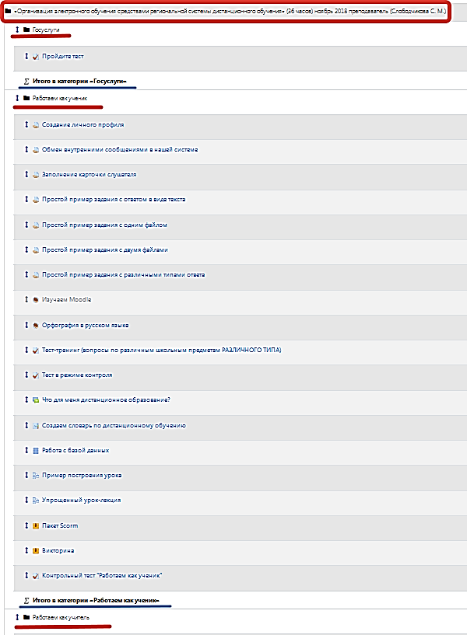
Созданы все категории.
Внутри категорий элементы поочередности рассортированы, теперь в журнале они будут отображаться так, как надо
Одна главная категория
Остальные категории соответствуют темам курса

Slide 18
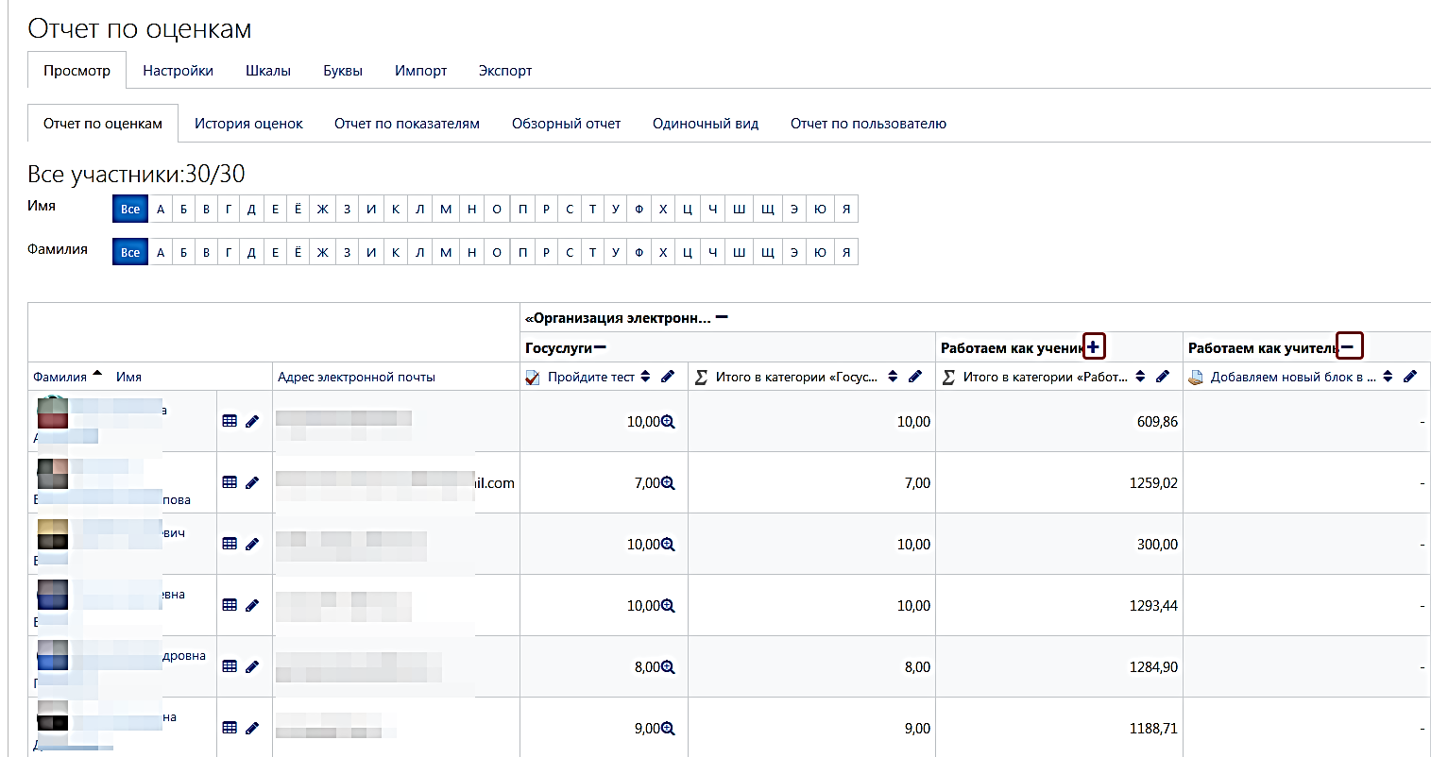
Вид структурированного журнала
Теперь в общей категории (название курса) появились новые категории – это темы, разделы/модули курса, в каждой из которых размещены оцениваемые элементы.
Категории можно «свернуть», нажав на знак «-» и «развернуть», нажав на «+»
На рисунке категория «Работаем как ученик» «свернута»

Slide 19
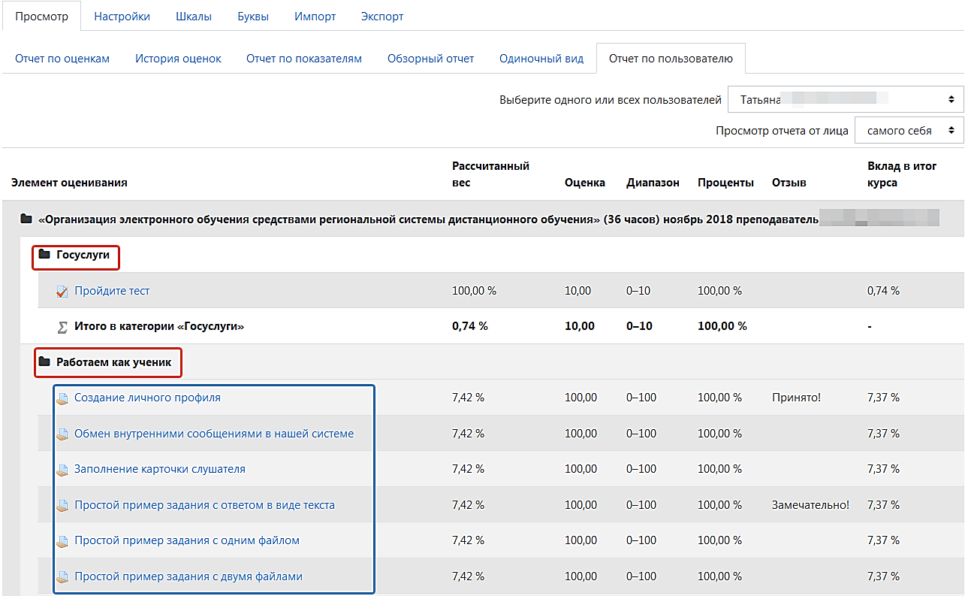
Вид журнала «Отчет по пользователю»

Slide 20
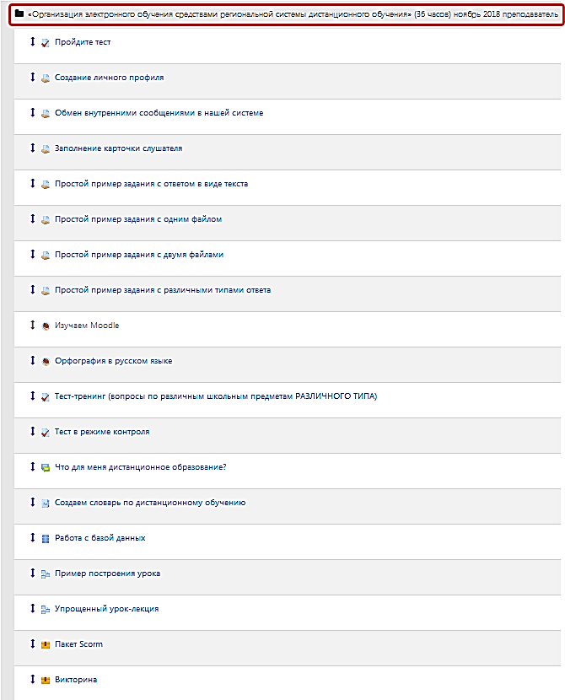
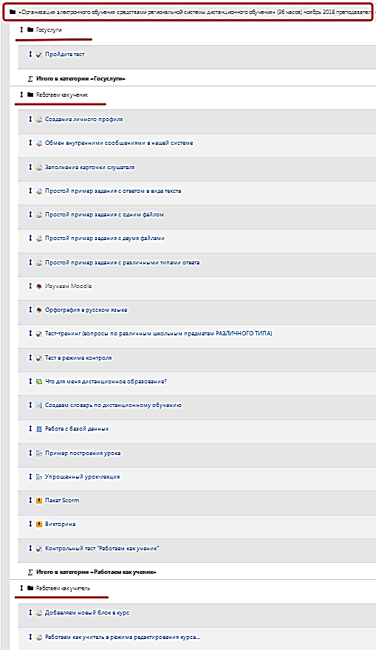
Не структурированный журнал
Структурированный журнал

Slide 21
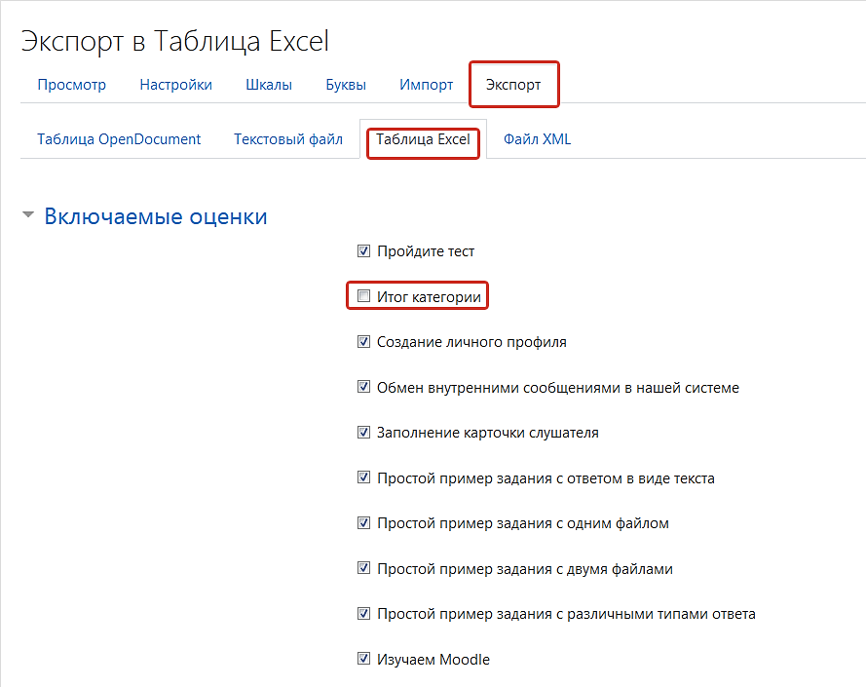
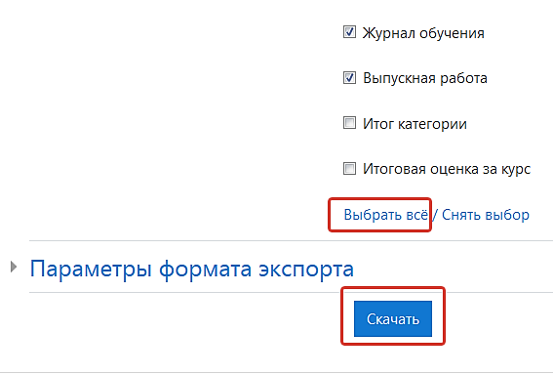
Выгрузка журнала в табличном формате Excel
Выбираем вкладку «Экспорт»
Далее выбираем «Таблица Excel»
Убираем «галочки» с ненужных элементов или выбираем всё, затем нажимаем кнопку «Скачать»

Slide 22
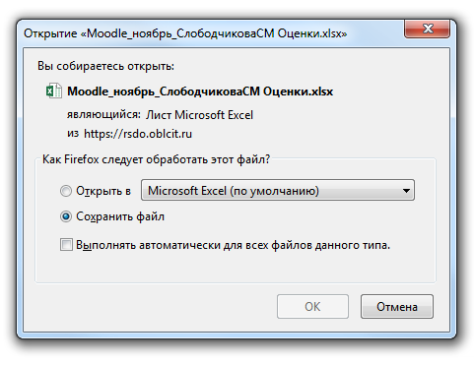
По умолчанию «галочкой» отмечены все элементы журнала
Нажимаем кнопку «скачать»
Появляется диалоговое окно, где выбираем «Сохранить файл»
И нажимаем «Ок»
Таблица скачается в компьютер
Теперь журнал можно редактировать в Excel, подсчитать, отфильтровать, отчитаться

Slide 23
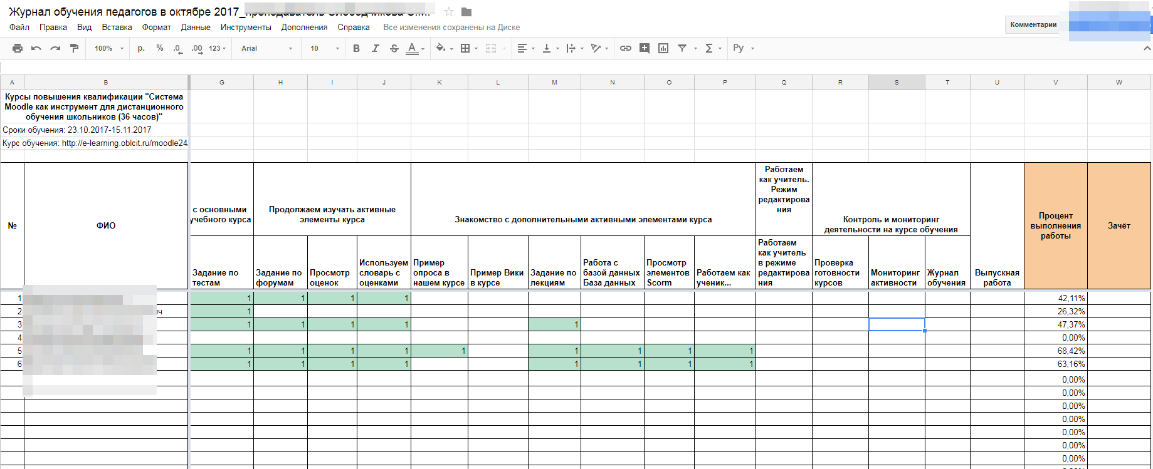
Журнал прохождения
Такой журнал в курсе по желанию может создать педагог, например, в сервисе Google.

Slide 24
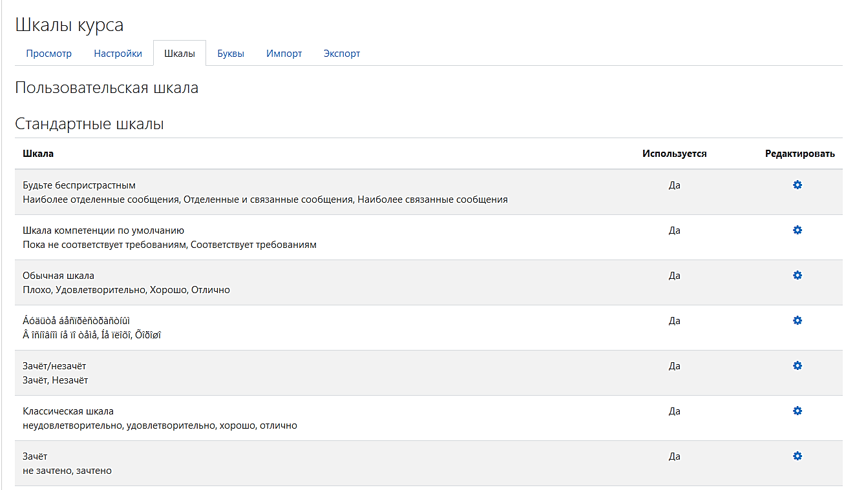
Вкладки «Шкалы» «Буквы» «Импорт»
Можно редактировать границы оценок
Но, пока не овладели всеми знаниями, тонкие настройки лучше оставить методистам и обращаться к ним за помощью

Slide 25
Материалы семинара
Видеоинструкции:
http://videomoodle.oblcit.ru/specklass/strukture.mp4
http://videomoodle.oblcit.ru/specklass/strukrure2.mp4
На сайте
www.sdo.edu54.ru
Цифровом сообществе www.edu54.ru

